Slide 1

Filme sehen lernen GRUNDBEGRIFFE DER FILMANALYSE Präsentation von: Peter Schott
Foto: Goethe-Institut Loredana La Rocca

Slide 2
Agenda
1 - Die Einstellung
2 - Die Plansequenz
3 - Die Sequenz
4 - Die Kameraperspektive
5 - Die Standkamera
6 - Die Kamerabewegung
7 - Die Handlungsachse und die Kameraachse
8 - Schnitt und Montage
9 - Blenden und Übergänge
10 - Bildkomposition und Raum
11 - Ton und Licht

Slide 3
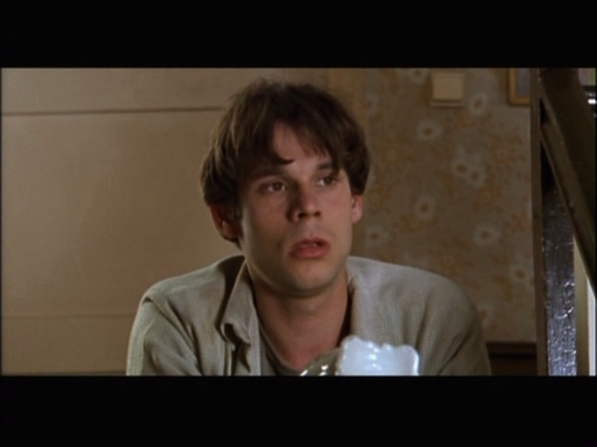
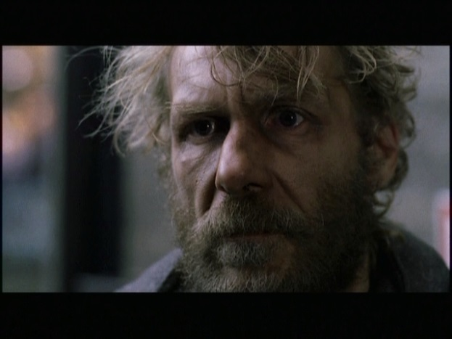
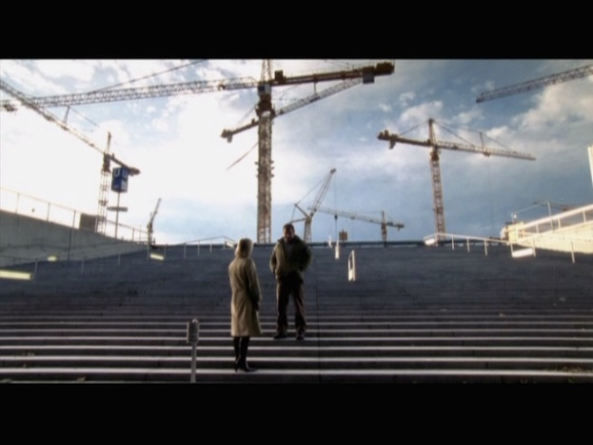
Allgemeines.
Wir stützen uns bei den Grundbegriffen der Filmanalyse auf folgende Kurzfilme:
„Gregors größte Erfindung“ (2001) von Johannes Kiefer (Regie, Drehbuch)
„Kleingeld“ (1998) von Johannes Kiefer (Regie, Drehbuch)
„Fragile“ (2003) von Sikander Goldau (Regie, Drehbuch)

Slide 4
1. Die Einstellung (Le plan)

Slide 5
1. Die Einstellung (Le plan)
Zusammenfassung:
Einstellung = Kleinste Einheit eines Films.
Charakterisiert durch Bildausschnitt, Kamerastellung und Dauer
Sequenz = eine Verbindung von Einstellungen
Die Einstellung ist die kleinste Einheit eines Films. Es handelt sich um eine einzige ununterbrochene Kameraaufnahme.
Sie wird durch Bildausschnitt (siehe Einstellungsgröße [Echelle de Plan]), Kamerastellung (siehe Kamerabewegung und – perspektive [Mouvement de la Caméra; Perspective de la Caméra]) und Dauer (siehe Einstellungslänge [Durée de Plan]) charakterisiert.
Einstellungen erhalten erst in ihrer Verbindung eine definitive Bedeutung (siehe Sequenz).

Slide 6
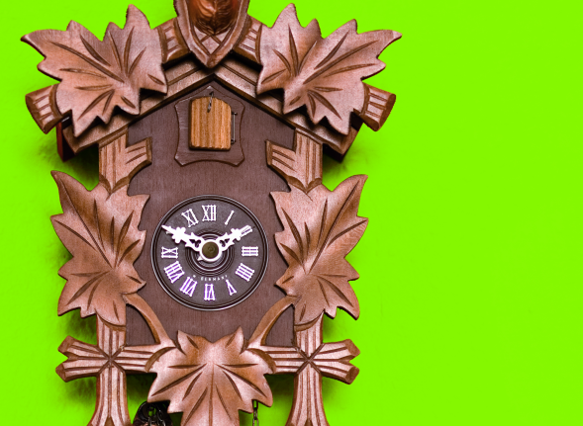
1.1 Die Einstellungslänge
Zusammenfassung:
Einstellungslänge = wie lange die Kamera auf Personen/Objekten ruht
Die Einstellungslänge bestimmt, wie lange das Kamera-Auge auf Personen oder Objekten ruht. Sie dient u.a.
zur Betonung bzw. Akzentuierung
zur optischen Reizerneuerung
zur dramaturgischen Absicht (Dynamisierung und Rhythmisierung der Aktion)
Fotocredit: Getty Images/Gwendolyn Plath.

Slide 7
1.2 Die Einstellungsgröße (l‘échelle de plan)
Möglichkeiten:
Panorama-einstellung
Totale
Halbtotale
Halbnahe
Amerikanische
Nahe
Großeinstellung
Detaileinstellung
Sie definiert, in welcher Größe eine Person oder ein Gegenstand im Bild zu sehen ist.

Slide 8
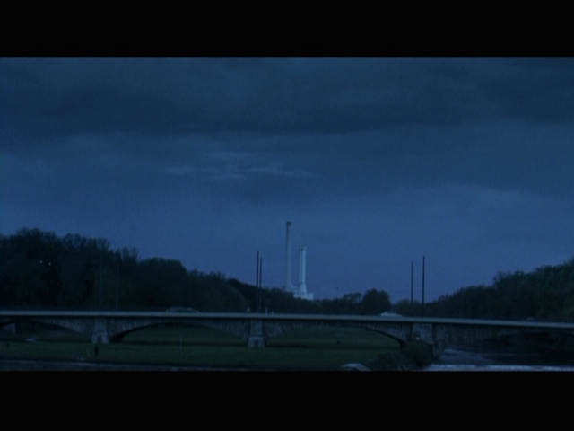
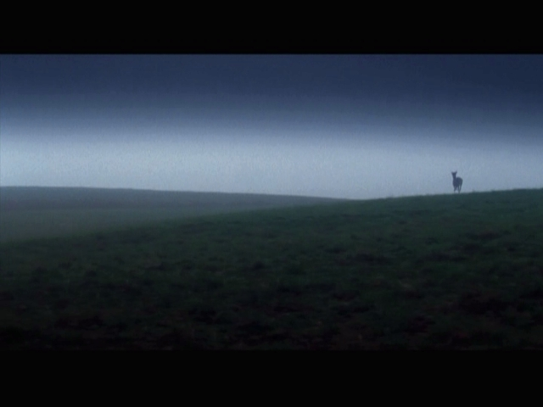
1.2.1. Weite Einstellung / Panoramaeinstellung (le plan de grand ensemble)

Slide 9
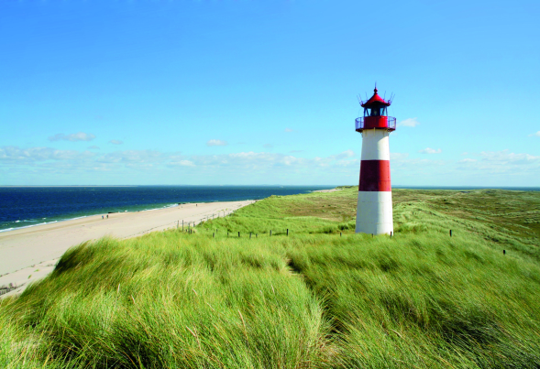
1.2.1. Weite Einstellung / Panoramaeinstellung (le plan de grand ensemble)
Zusammefassung:
Beschreibt Landschaft oder Dekor
Ist die Voraussetzung zum Verständnis
Macht Raumtiefe und Raumweite bewusst
Diese Einstellungsgröße dient zur Beschreibung einer Landschaft oder eines Dekors, in der sich Personen, Tiere und Objekte fast verlieren.
Die weite bzw. sehr weite Einstellungsgröße ist Voraussetzung zum Verständnis, wo die eigentliche Aktion spielt; ohne diese Einstellungsgröße sind etwaige Bewegungsverschiebungen von Personen etc. unverständlich. Indem der Zuschauer sie mit seinem Auge nachvollzieht, werden ihm Raumtiefe und –weite erst bewusst.
Fotocredit: Getty Images/JM Fotografie.

Slide 10
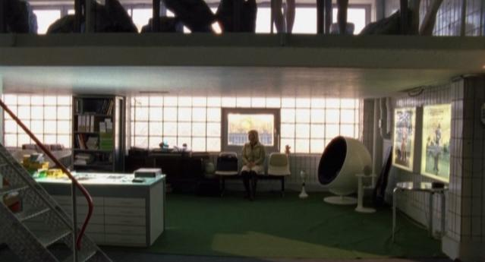
1.2.2. Die totale Einstellung / Totale (le plan général)

Slide 11
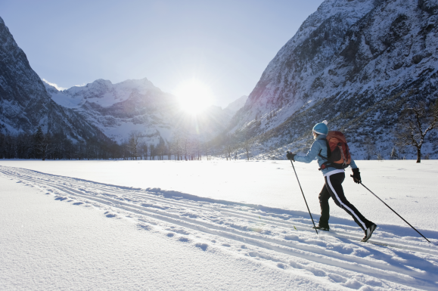
1.2.2. Die totale Einstellung / Totale (le plan général)
Zusammenfassung:
Die totale Einstellung gibt einen Überblick über das Ganze
Personen und ihre Umgebung sind sichtbar
Ein Überblick über das Ganze wird gegeben.
Eine oder mehrere Protagonisten sind in voller Größe zu sehen und zudem ein größerer Ausschnitt der Umgebung, in der sie sich aufhalten.

Slide 12
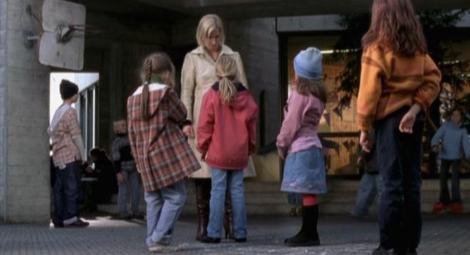
1.2.3. Die halbtotale Einstellung / Halbtotale (le plan de demi-ensemble)

Slide 13
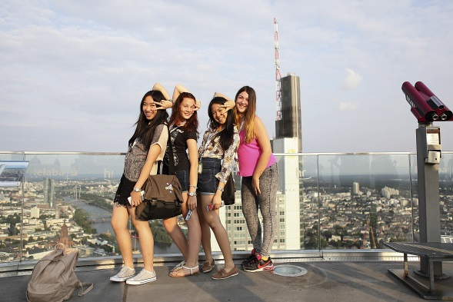
1.2.3. Die halbtotale Einstellung / Halbtotale (le plan de demi-ensemble)
Zusammenfassung:
Person oder Umgebung mit direkter Umgebung ist im Mittelpunkt des Bildes
Distanz zum Geschehen wird hergestellt
Die Person oder das Objekt zusammen mit der direkten Umgebung ist im Mittelgrund des Bildes platziert und vom Zuschauer so weit entfernt, dass eine Distanz zum Geschehen hergestellt ist
Foto: Goethe-Institut/Valentin Fanel Badiu

Slide 14
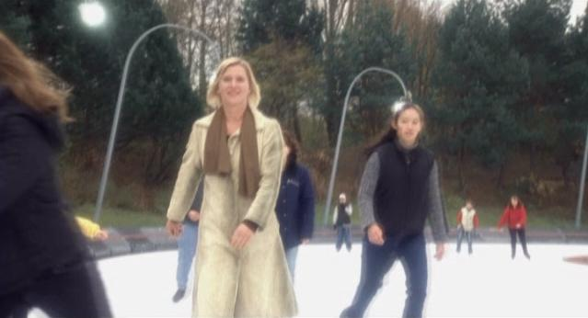
1.2.4. Die halbnahe Einstellung / Halbnahe (le plan rapproché genou)

Slide 15

1.2.4. Die halbnahe Einstellung / Halbnahe (le plan rapproché genou)
Zusammenfassung:
Protagonist und unmittelbare Umgebung sichtbar
Diese Einstellung zeigt die Protagonisten etwa zu zwei Drittel, also vom Kopf bis zu den Knien.
Die unmittelbare Umgebung ist sichtbar.
Fotocredit: Getty Images/Digital Vision.

Slide 16
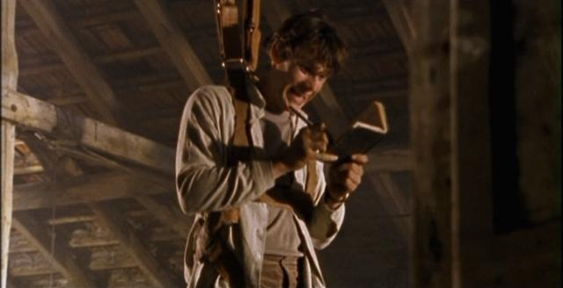
1.2.5. Die amerikanische Einstellung /Amerikanische (le plan américain)

Slide 17
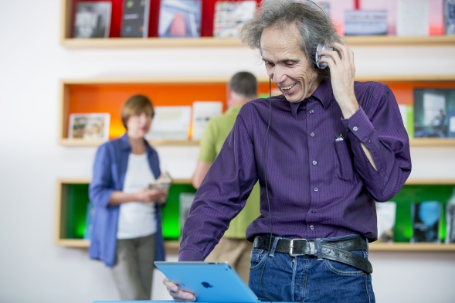
1.2.5. Die amerikanische Einstellung /Amerikanische (le plan américain)
Zusammenfassung:
Nur Protagonist und unmittelbare Umgebung sichtbar
Diese Einstellung zeigt Protagonisten bis unterhalb der Hüften, bis dorthin also, wo beim Westernheld der Colt sitzt.
Die unmittelbare Umgebung, die von den Protagonisten verdeckt ist, wird „zurückgedrängt“.
Foto: Goethe-Institut/Loredana La Rocca

Slide 18
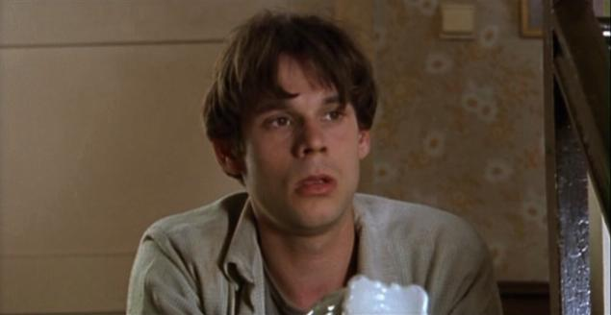
1.2.6. Die nahe Einstellung / Nahe (le plan rapproché)

Slide 19

1.2.6. Die nahe Einstellung / Nahe (le plan rapproché)
Zusammenfassung:
Personen von Kopf bis Brust sichtbar
Kopf beherrscht das Bild
Personen sind von Kopf bis Brust zu sehen. Zwar ist der Hintergrund erkennbar, doch beherrscht der Kopf das Bild.
Fotocredit: Getty Images/Daniel Laflor.

Slide 20
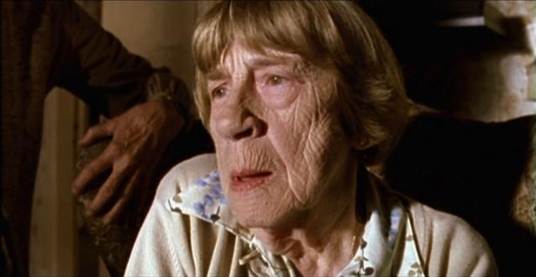
1.2.7. Die Großaufnahme / Großeinstellung (le gros plan)

Slide 21
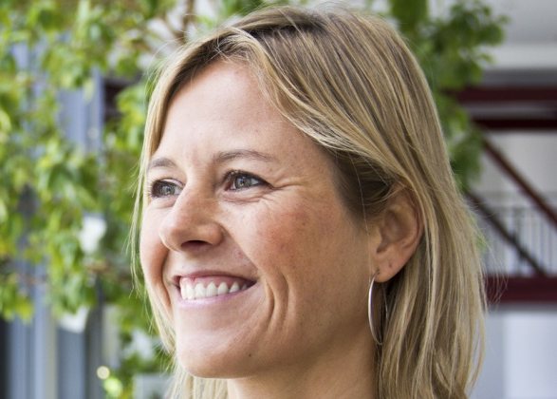
1.2.7. Die Großaufnahme / Großeinstellung (le gros plan)
Zusammenfassung:
Nur die Person ist sichtbar
Häufig in Gesprächs-situationen benutzt
Das gefilmte Subjekt bzw. Objekt nimmt das ganze Bild ein.
Diese Einstellungsgröße wird oft in Gesprächssituationen benutzt, weil sie die Mimik beim Sprechen zeigt.

Slide 22
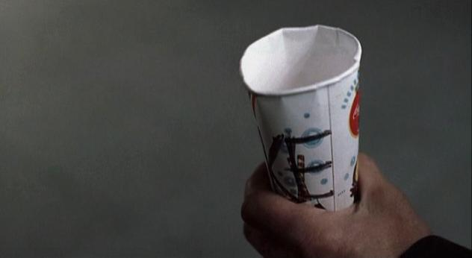
1.2.8. Die Detaileinstellung / Detail (le très gros plan / l‘insert)

Slide 23

1.2.8. Die Detaileinstellung / Detail (le très gros plan / l‘insert)
Zusammenfassung:
Kleiner Ausschnitt wird gezeigt
Vermittelt das Gefühl noch größerer Intimität
Ein kleiner Ausschnitt eines Objekts oder einer Person wird gezeigt, so zum Beispiel eine Hand oder ein Auge.
Da die Kamera sehr nah an ihr Objekt herangeht, vermittelt sie dem Zuschauer das Gefühl noch größerer Intimität als bei der Naheinstellung.
Foto: Goethe-Institut/Bettina Siegwart

Slide 24
2. Die Plansequenz (la planséquence)

Slide 25
2. Die Plansequenz (la planséquence)
Zusammenfassung:
Nur die Person ist sichtbar
Häufig in Gesprächs-situationen benutzt
Das gefilmte Subjekt bzw. Objekt nimmt das ganze Bild ein.
Diese Einstellungsgröße wird oft in Gesprächssituationen benutzt, weil sie die Mimik beim Sprechen zeigt.

Slide 26
3. Die Sequenz (la séquence)

Slide 27

3. Die Sequenz (la séquence)
Zusammenfassung:
Sequenz = Grundelement eines Films
Die Sequenz ist ein Grundelement eines Films, das aus mehreren Einstellungen besteht und einen gedanklichen bzw. formalen Zusammenhang bildet.
Die Sequenz stellt ein Bauelement der Filmgeschichte und ihrer Dramaturgie dar.
Foto: Goethe-Institut/Loredana La Rocca

Slide 28
4. Die Kameraperspektive (l‘angle de prise de vue)

Slide 29
4. Die Kameraperspektive (l‘angle de prise de vue)
Zusammenfassung:
Zentralperspektive
Vogelperspektive
Froschperspektive
Die Kamera kann ein Geschehen aus verschiedenen Positionen aufnehmen.
Man unterscheidet in der Hauptsache drei Perspektiven:
Die Zentralperspektive
(la prise en hauteur de personnage)
Die Vogelperspektive (la plongèe)
Die Froschperspektive (la contre-plongée)

Slide 30
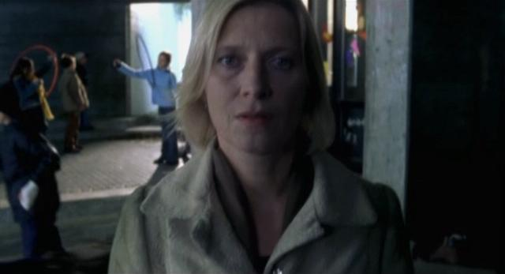
4.1. Die Normalsicht oder Zentralperspektive (la prise en hauteur de personnage)

Slide 31
4.1. Die Normalsicht oder Zentralperspektive (la prise en hauteur de personnage)
Zusammenfassung:
Sicht entsprechend der alltäglichen Wahrnehmung
Diese Sicht entspricht unserer alltäglichen Wahrnehmung.
Der Fluchtpunkt des Bildes liegt in Augenhöhe

Slide 32
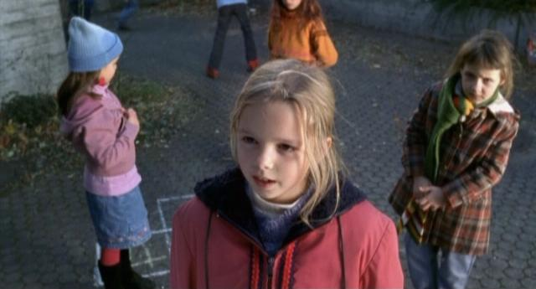
4.2. Die Aufsicht oder Vogelperspektive (La plongée)

Slide 33

4.2. Die Aufsicht oder Vogelperspektive (La plongée)
Zusammenfassung:
Höher gelegener Standpunkt
Zuschauer erhält den Eindruck von Überlegenheit
Die Kamera überblickt die Szene von einem erhöhten Standpunkt aus.
Da das jeweilige Subjekt im Bild klein(er) als normal ist, somit seiner Individualität beraubt scheint, vermittelt die Kamera dem Zuschauer den Eindruck von Überlegenheit.
 | Foto: Bernhard Ludewig

Slide 34
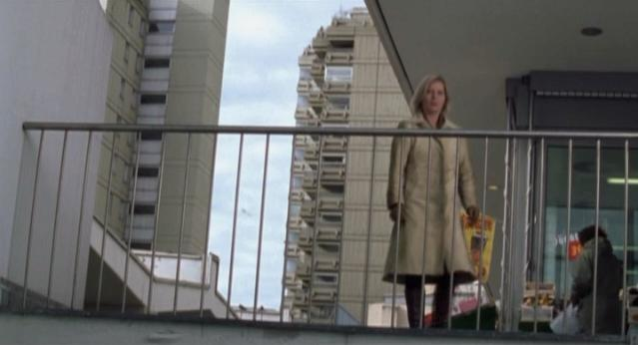
4.3. Die Untersicht oder Froschperspektive (la contre-plongée)

Slide 35

4.3. Die Untersicht oder Froschperspektive (la contre-plongée)
Zusammenfassung:
Kamera sieht zum Bildgegenstand auf
Zuschauer erhält einen Eindruck von Unterlegenheit
Die Kamera sieht von einem niedrigeren Standpunkt zum Bildgegenstand auf.
Da das jeweilige Subjekt im Bild groß(er) als normal ist, somit noch markanter im Bild erscheint, vermittelt die Kamera dem Zuschauer einen ungewohnten, oft einen beunruhigenden oder gar beängstigenden Eindruck von Unterlegenheit
Foto: Bernhard Ludewig

Slide 36
5. Die Standkamera (la caméra fixe)

Slide 37
5. Die Standkamera (la caméra fixe)
Zusammenfassung:
Statische Kamera
Filmt aus einer Perspektive und in einer Einstellungsgröße
Eine statische, starre oder fixe Kamera wird in keine Richtung bewegt.
Die Kamera filmt ein Subjekt oder Objekt aus einer Perspektive und in einer Einstellungsgröße. Sie registriert also:
Bewegung im Bild
Bewegung ins Bild hinein
Bewegung aus dem Bild heraus
Ein statisches Bild

Slide 38
6. Die Kamerabewegung (le mouvement de la caméra)

Slide 39
6. Die Kamerabewegung (le mouvement de la caméra)
Zusammenfassung:
Kameraschwenk und Kamerafahrt
Man unterscheidet zwischen:
Kameraschwenk (panoramique) und
Kamerafahrt (travelling)

Slide 40
6.1. Der Kameraschwenk (panoramique)
Zusammenfassung:
Kamerabewegung ist analog zur Kopfbewegung
Besonderer Schwenk: 360-Grad-Schwenk
Beim Schwenk ist die Kamerabewegung analog zur Kopfbewegung. Die Kamera steht fest und bewegt sich dabei horizontal oder vertikal. Meist wird damit eine Verbindung vom Ausgangspunkt zum Endpunkt hergestellt.
Einen besonderen Schwenk stellt der 360-Grad-Schwenk dar, wobei die Kamera eine komplette Drehung um die eigene Achse in horizontaler Richtung vollführt.

Slide 41
6.2. Die Kamerafahrt (travelling)
Zusammenfassung:
Vergleichbar mit der Bewegung des ganzen Körpers
Die Kamerafahrt kann man mit der Bewegung des ganzen Körpers vergleichen. Die Kamera verlässt ihren festen Standpunkt und fährt beispielsweise auf einem sich auf Schienen bewegenden Kamerawagen (Dolly).
Es können aber auch andere Fahrzeuge (Zug, Helikopter, etc.) sein, auf denen die Kamera montiert ist.
Es gibt verschiedenen Fahrten.

Slide 42
6.2. Die Kamerafahrt (travelling)
Zu–oder Ranfahrt (travelling avant), wobei sich die Kamera auf Kosten der unmittelbaren Umgebung immer mehr auf den Hauptinhalt des Bildes konzentriert.
Die Rückfahrt (travelling arrière) vermittelt das genaue Gegenteil: die Umgebung erhält eine immer wichtigere Rolle.
Bei der Parallelfahrt (travelling lateral) fährt die Kamera horizontal mit dem Bildobjekt mit, das sich in gleicher Richtung bewegt.

Slide 43
6.2. Die Kamerafahrt (travelling)
Die 360-Grad-Umkreisung (travelling circulaire de 360°). Dabei kann die Kamera die Protagonisten in derselben Richtung umkreisen, in der sie sich bewegen, oder sie kreist um sie in Gegenrichtung.
Bei ersterer Bewegung drängt sich dem Zuschauer etwas Statisches auf, bei letzterer erhält der Zuschauer den Eindruck von mehr Bewegung und deshalb von größerer Geschwindigkeit.
Von Handkameras (Steadicam) ausgeführte Bewegungen verleihen dem Bild meist etwas Improvisiertes, Dokumentarisches, weil sie nah an der jeweiligen Person fungieren.

Slide 44
7.1. Die Handlungsachse und die Kameraachse (la caméra dans l‘action et la caméra dans l‘axe)

Slide 45
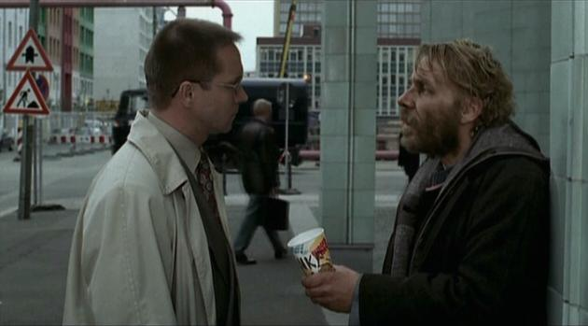
7.1. Die Handlungsachse und die Kameraachse (la caméra dans l‘action et la caméra dans l‘axe) - rechter winkel

Slide 46
7.1. Die Handlungsachse und die Kameraachse (la caméra dans l‘action et la caméra dans l‘axe) - rechter winkel
Zusammenfassung:
Rechter Winkel – Zuschauer als unbeteiligter Dritter
Die Handlungsachse (HA) und die Kameraachse (KA) stehen im rechten Winkel zueinander.
Der Zuschauer verfolgt als unbeteiligter Dritter die Handlung.

Slide 47
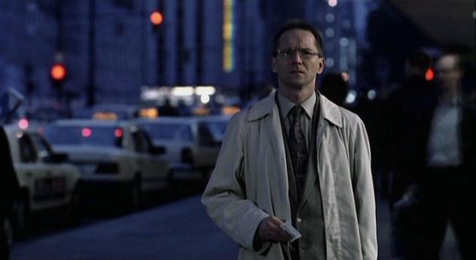
7.2. Die Handlungsachse und die Kameraachse (la caméra dans l‘action et la caméra dans l‘axe) - Identisch

Slide 48
7.2. Die Handlungsachse und die Kameraachse (la caméra dans l‘action et la caméra dans l‘axe) - identisch
Zusammenfassung:
identisch – Zuschauer als Teilnehmer
Handlungsachse und Kameraachse sind identisch.
Der Zuschauer nimmt an der Handlung teil.

Slide 49
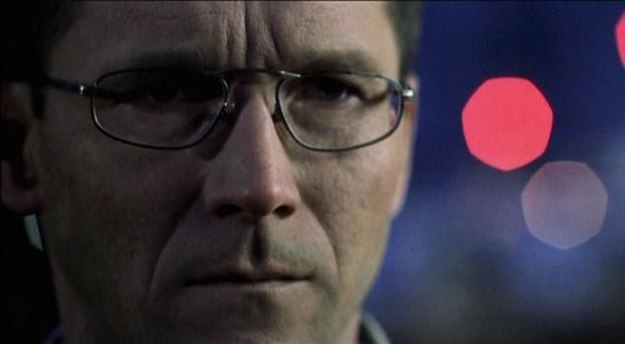
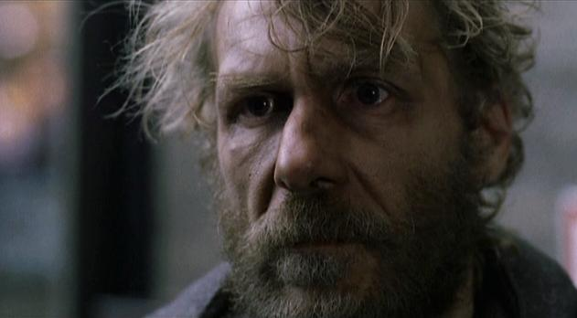
7.3. Die Handlungsachse und die Kameraachse (la caméra dans l‘action et la caméra dans l‘axe) - Schuss/gegenschuss (champ/contre-champ)
© Johannes Kiefer / Kleingeld
© Johannes Kiefer / Kleingeld

Slide 50
7.3. Die Handlungsachse und die Kameraachse (la caméra dans l‘action et la caméra dans l‘axe) - Schuss/gegenschuss (champ/contre-champ)
Zusammenfassung:
Sprechender wird gezeigt – Zuschauer als beteiligter Dritter
Bei Dialogen zeigt die Kamera immer denjenigen, der gerade spricht.
Der Zuschauer verfolgt als beteiligter Dritter das Gespräch.
Dieses Verfahren nennt man Schuss-Gegenschuss (champ - contre-champ).

Slide 51
8. Schnitt und Montage (le montage)

Slide 52
8. Schnitt und Montage (le montage)
Zusammenfassung:
Schnitt und Montage = Filmrolle in Takes schneiden – Takes kürzen – Takes zu Sequenzen zusammenfügen
Schnitt / Montage beschreiben zwei Seiten desselben Prozesses:
Zunächst das Schneiden der Filmrolle in einzelne Einstellungen, in Takes. Danach werden diese Einstellungen gekürzt, also geschnitten und abschließend zusammengefügt, d.h. zu einer neuen Einheit montiert: Nämlich zur Sequenz und endlich zum ganzen Film.

Slide 53
8.1. Schnitt und Montage (le montage) - kontinuierliche Montage
Zusammenfassung:
Aufgabe der Montage: Bestimmte Handlungsfolgen miteinander verbinden
Die Montage organisiert die Filmzeit, den Ablauf, die Abfolge, den Rhythmus. Diese Rhythmisierung, d.h. höhere oder geringere Schnittfrequenz, erfolgt meist in Kombination mit näheren oder weiteren Einstellungsgrößen.
Die Montage stellt sich zur Aufgabe, bestimmte Handlungsfolgen miteinander zu verbinden.
So erweckt die kontinuierliche Montage den Anschein, die Narration erfolge aus sich heraus

Slide 54
8.1.1. Schnitt und Montage (le montage) - Regeln des Kontinuitätssystems
Zusammenfassung:
Regeln des Kontinuitäts-systems:
„establishment shot“
180-Grad-Prinzip
Zu den Regeln des Kontinuitätssystems gehört u.a. die Einführung in den Film mit
einer eröffnenden Einstellung (establishment shot), die den Zuschauer orientiert und die Geschichte „etabliert“,
die Achtung des 180-Grad-Prinzips, wonach z.B. zwischen zwei Protagonisten imaginär eine Handlungsachse angenommen wird, die Kamera nur auf einer Seite dieser Achse zu stehen und sich nur innerhalb eines imaginären Halbkreises von 180 Grad zu bewegen hat. Bei Verstoß könnte der Zuschauer seine Orientierung im Film-Raum

Slide 55
8.1.1. Schnitt und Montage (le montage) - Regeln des Kontinuitätssystems
Zusammenfassung:
Regeln des Kontinuitäts-systems:
Vermeidung des Achsensprungs
Blickachsen-anschluss
demnach die Vermeidung eines Achsensprungs (changement d’axe),
der Blickachsenanschluss (Eyeline Match), wonach beispielsweise eine Person den Blick aus dem Bild hinaus richtet (hors-champ) und die nächste Einstellung dann das Subjekt oder Objekt zeigt, auf das der Blick fällt.

Slide 56
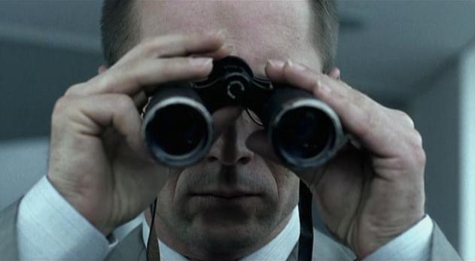
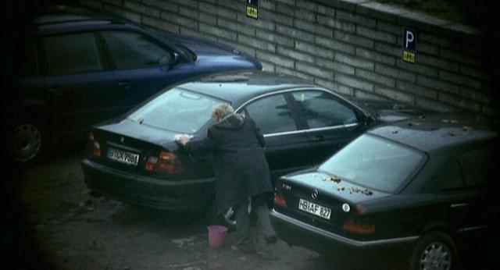
8.1.1. Schnitt und Montage (le montage) - Regeln des Kontinuitätssystems
© Johannes Kiefer / Kleingeld
Blickachsen- anschluss
© Johannes Kiefer / Kleingeld

Slide 57
8.1.2. Schnitt und Montage (le montage) - Brechung der Regeln der Kontinuität
Zusammenfassung:
Bruch der Kontinuität durch:
Jump Cut
Achsensprung
Diese Regeln der Kontinuität können auf zweierlei Arten aufgebrochen werden, durch
den Jump Cut und
den Achsensprung

Slide 58
8.1.2. Schnitt und Montage (le montage) - Brechung der Regeln der Kontinuität
Zusammenfassung:
2 Möglichkeiten des Jump Cut
Herausgeschnittene Teile
Einfügung diskontinuierlicher Einstellungen
„Der Jump Cut besitzt zwei Möglichkeiten, Diskontinuität zu produzieren:
Aus einer längeren, kontinuierlich gedrehten Einstellung werden Teile herausgeschnitten, sodass daraus Bild- und Zeitsprünge resultieren und/oder
eine räumlich und zeitlich diskontinuierliche Einstellung wird zwischen zwei kontinuierliche Einstellungen platziert, z.B.: A – B – A, wobei B das diskontinuierliche Element ist.“
(Steinmetz/Steinmann/Uhlig/Blümel: Filme sehen lernen. Zweitausendeins: Frankfurt, 2005)

Slide 59
8.1.2. Schnitt und Montage (le montage) - Brechung der Regeln der Kontinuität
Zusammenfassung:
Achsensprung = Bruch mit dem 180-Grad-Prinzip
Der Achsensprung desillusioniert die heile Scheinwelt der Kontinuitätsmontage und bricht wissentlich mit dem 180-Grad-Prinzip.

Slide 60
8.2. Schnitt und Montage (le montage) - Assoziative / kontrastive Montage
Zusammenfassung:
= Entstehung eines neuen Gedankens aus der Montage von zwei Handlungsfolgen
Die assoziative / kontrastive Montage lässt durch zwei voneinander unabhängigen Handlungsfolgen einen neuen Gedanken entstehen.
Beispiel: Sergej Eisensteins Film „Panzerkreuzer Potemkin“ (1925), in dem er den Handlungsstrang „schießender Panzerkreuzer“ mit den Bildern von steinernen Löwen so kombiniert bzw. aneinander montiert, dass sie sich zu erheben scheinen; daraus entsteht symbolhaft der Gedanke des rebellierenden Proletariats.

Slide 61
8.3. Schnitt und Montage (le montage) - Parallelmontage
Zusammenfassung:
Verflechtung von zwei oder mehr Handlungsfolgen
Führen zum Kulminationspunkt
Die Parallelmontage, bei der zwei oder mehrere Handlungsfolgen so miteinander verflochten werden, dass sie schließlich zu einem Kulminationspunkt führen.

Slide 62
9. Blenden und Übergänge (liaisons et transitions)

Slide 63
9. Blenden und Übergänge (liaisons et transitions)
Zusammenfassung:
Blenden = weiche Übergänge
Auf- bzw. Abblende
Blenden als Zäsur
Blenden definiert man als weiche Übergänge zwischen den jeweiligen Einstellungen.
Man unterscheidet zwischen Auf- bzw. Abblende aus/in Schwarz oder Weiß (fondu d’ouverture / fondu au noir ou au blanc).
Blenden dienen zur Zäsur zwischen den einzelnen Sequenzen.
Überblendungen (fondu enchaîné) werden gesetzt, um einen zeitlichen bzw. räumlichen Zusammenhang zwischen dem Ende der einen und dem Beginn der anderen Einstellung herzustellen.

Slide 64
9. Blenden und Übergänge (liaisons et transitions)
Zusammenfassung:
Harter Schnitt
Weicher Schnitt
Bei Übergängen variiert man zwischen „harten“ und „weichen“ Schnitten.
Werden zwei z.B. nach Einstellungsgröße, Zeit oder Ort etc. unterschiedliche Einstellungen ohne Übergang Bild an Bild geschnitten, definiert man den Schnitt als harten Schnitt (coupe franche).
Ergibt sich ein kaum wahrnehmbarer Übergang, so spricht man dagegen vom weichen Schnitt (coupe).

Slide 65
10. Bildkomposition und Raum (espace plastique et espace filmique)

Slide 66
10. Bildkomposition und Raum (espace plastique et espace filmique)
Zusammenfassung:
Harter Schnitt
Weicher Schnitt
Bei Übergängen variiert man zwischen „harten“ und „weichen“ Schnitten.
Werden zwei z.B. nach Einstellungsgröße, Zeit oder Ort etc. unterschiedliche Einstellungen ohne Übergang Bild an Bild geschnitten, definiert man den Schnitt als harten Schnitt (coupe franche).
Ergibt sich ein kaum wahrnehmbarer Übergang, so spricht man dagegen vom weichen Schnitt (coupe).

Slide 67
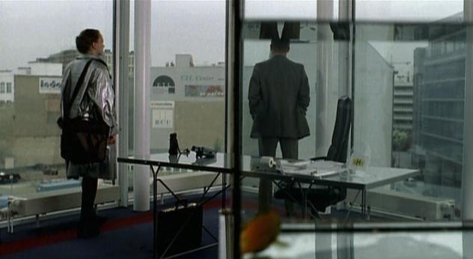
10.1. Geschlossene Kadrierung

Slide 68
10.1. Geschlossene Kadrierung
Zusammenfassung:
Rahmung = Einstellung, bei der Bildgrenzen bestimmt und Personen/ Objekte positioniert sind
Man unterscheidet zwischen offener und geschlossener Bildkomposition. Bei ersterer sind die im Bild erscheinenden Elemente eher unkontrolliert angeordnet, während sie bei letzterer exakt und im höchsten Masse arrangiert gestaltet sind.

Slide 69
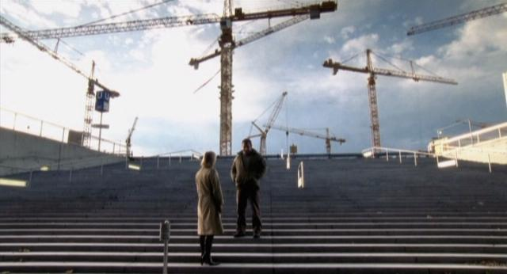
10.2. Tiefenschärfe

Slide 70
10.2. Tiefenschärfe
Zusammenfassung:
Nahes und Entferntes ist gleich scharf sichtbar
Bei der Tiefenschärfe ist ganz Nahes (Vordergrund) und weit Entferntes (Hintergrund) gleich scharf zu sehen, wodurch eine große Raumwirkung erzielt wird.

Slide 71
11. Ton und licht (son et lumière)

Slide 72
11.1. Ton (son)
Zusammenfassung:
Elemente des Tons:
Originalton
Soundtrack
Geräusche
Im Film existieren drei verschiedene Elemente des Tons, die miteinander kombiniert werden:
bei Bildaufnahmen aufgezeichneter Originalton bzw. Direktton (Sprache, Geräusche
Musik, die als sog. Soundtrack die Stimmung des Films (mit-)trägt, illustriert und die Spannung steigert
Geräusche, die die Illusion (z.B. eine knarrende Krimi-Tür) akzentuieren.

Slide 73
11.1. Ton (son)
Zusammenfassung:
Tonquelle on / off
Dabei bestehen zwei Möglichkeiten des Einsatzes der Tonquellen:
die Tonquelle ist im Bild, also on
die Tonquelle ist nicht im Bild, also off

Slide 74
11.2. licht (la lumière)
Zusammenfassung:
Tageslicht / künstliches Licht
Lichteffekte:
Low-Key-Stil – schattig
High-Key-Stil – helles, gleichmäßiges Licht
Beim Licht ist zwischen Tageslicht und künstlichem Licht zu unterscheiden.
Bei Anwendung bestimmter Lichteffekte ist es möglich, Stimmungen zu erzeugen.
Durch den Low-Key-Stil, bei dem große Schattenpartien dominieren, kann u.a. Härte, Brutalität, Traurigkeit, Mysteriöses und Geheimnisvolles zum Ausdruck kommen.
Dagegen drückt der High-Key-Stil, bei dem das Licht gleichmäßig und hell ist, eine freundliche, heitere oder problemlose Atmosphäre aus.

Slide 75
Vielen Dank für Ihre Aufmerksamkeit.

